Slide 1
CORSO DI MICROECONOMIA
A.A. 2015-2016
Vittorio A. Torbianelli
Utilità in 3d

Slide 2
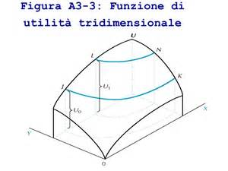

Slide 3
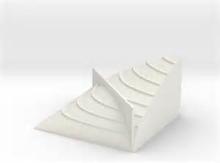

Slide 4
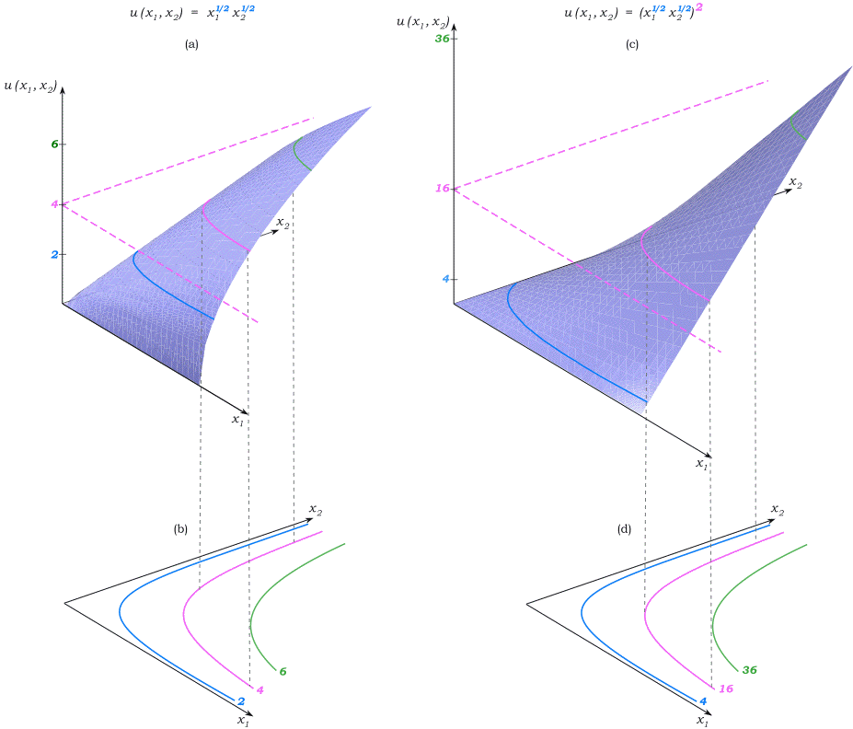

Slide 5
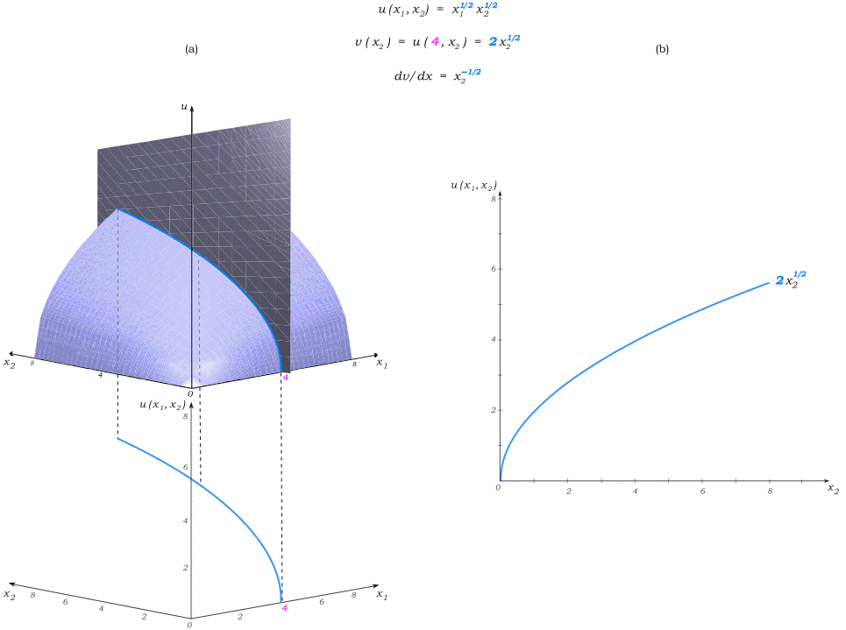

Slide 6
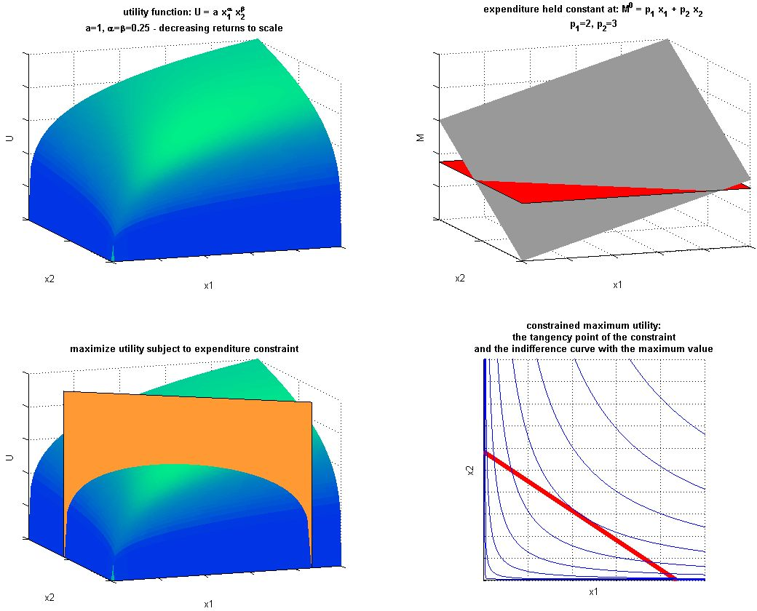

Slide 7
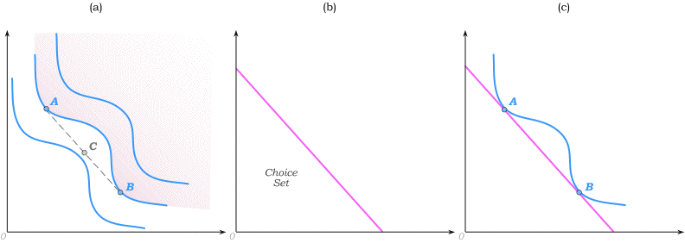

Slide 8
